Slide 1
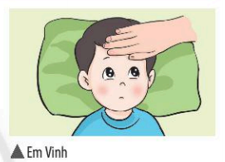
Mẹ: Mẹ sờ trán em Vinh thấy hơi nóng. Có lẽ em Vinh bị sốt rồi.
Vân: Con sờ trán em Vinh thấy bình thường mà.Vậy em Vinh có bị sốt không? Để biết chính xác em Vinh có bị sốt không ta nên làm thế nào?

Slide 2
THANG NHIỆT ĐỘ CELSIUS
ĐO NHIỆT ĐỘ
CHỦ ĐỀ: CÁC PHÉP ĐO

Slide 3
NỘI DUNG
1
Nhiệt độ
3
Thang đo nhiệt độ
2
Nhiệt kế
4
Đo nhiệt độ

Slide 4


Slide 5
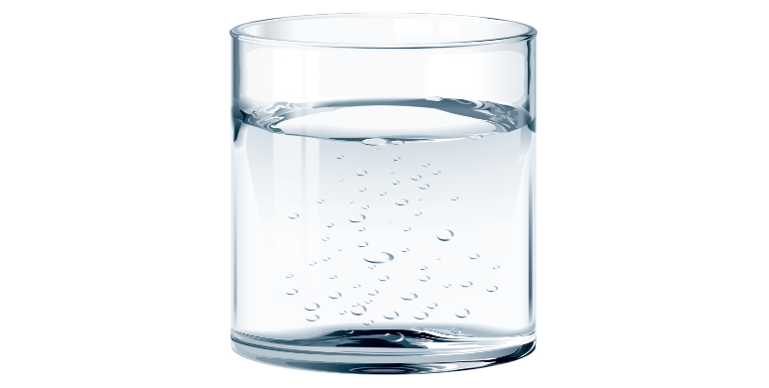
Thực hiện thí nghiệm như mô tả ở thí nghiệm 1 và cho biết cảm nhận của em về độ nóng lạnh ở các ngón tay khi nhúng vào cốc 2 có như nhau không? Từ đó em có thể rút ra nhận xét gì?
Phải nóng, Trái lạnh, Giữa pha
1 - Phải → Giữa: thấy mát
2 - Trái → Giữa: thấy ấm
Nhận xét: Cảm giác của tay không xác định đúng được độ nóng, lạnh của 1 vật khi ta sờ hoặc tiếp xúc với nó.

Slide 6
Để so sánh độ “nóng”, “lạnh” của các vật, người ta dùng đại lượng nào?
NHIỆT ĐỘ LÀ GÌ ?

Slide 7
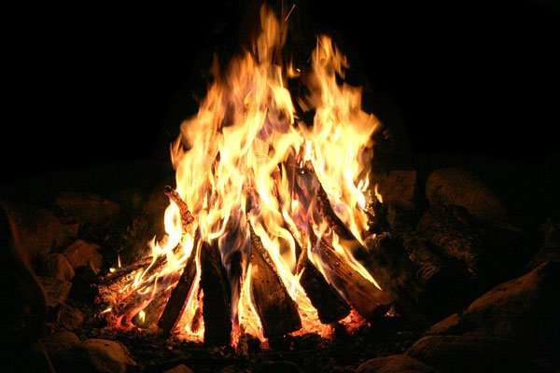

1. NHIỆT ĐỘ LÀ GÌ?

Slide 8
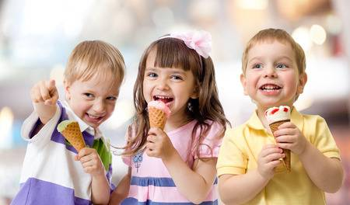
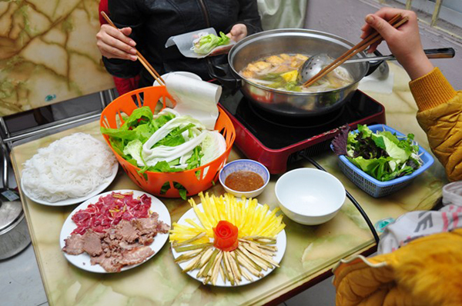
1. NHIỆT ĐỘ LÀ GÌ?

Slide 9
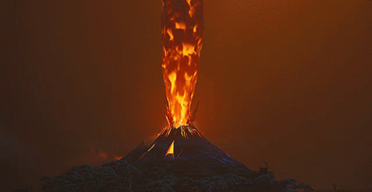
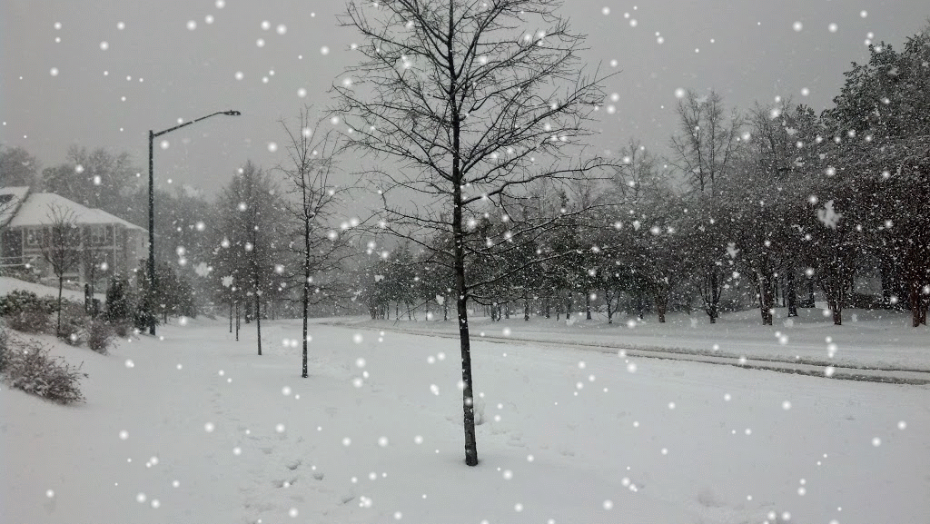
1. NHIỆT ĐỘ LÀ GÌ?

Slide 10
1. NHIỆT ĐỘ LÀ GÌ?
Nhiệt độ là số đo độ “nóng”, “lạnh” của vật.
Vật nóng hơn có nhiệt độ cao hơn.
Vật lạnh hơn có nhiệt độ thấp hơn.
Notes:
Để so sánh độ "nóng", "lạnh" của các vật, người ta dùng đại lượng nào?
=>Muốn biết chính xác nhiệt độ của người hay đồ vật ta phải dùng dụng cụ gì?
=>Kể tên một số loại dụng cụ đo nhiệt độ mà em biết. Nêu những ưu thế và hạn chế của mỗi loại dụng cụ đó

Slide 11
Lấy ví dụ chứng tỏ giác quan của chúng ta có thể cảm nhận sai về nhiệt độ của các vật ?
Ví dụ chứng tỏ giác quan của chúng ta có thể cảm nhận sai về nhiệt độ của các vật là:
Vào mùa đông, khi cho bàn tay đang lạnh buốt nhúng vào nước lạnh thì tay ta cảm thấy ấm.
Notes:
Để so sánh độ "nóng", "lạnh" của các vật, người ta dùng đại lượng nào?
=>Muốn biết chính xác nhiệt độ của người hay đồ vật ta phải dùng dụng cụ gì?
=>Kể tên một số loại dụng cụ đo nhiệt độ mà em biết. Nêu những ưu thế và hạn chế của mỗi loại dụng cụ đó

Slide 12
Kể tên một số loại dụng cụ đo nhiệt độ mà em biết. Nêu những ưu thế và hạn chế của mỗi loại dụng cụ đó ?
Một số loại dụng cụ đo nhiệt độ:
+ Nhiệt kế thủy ngân: ưu điểm là phổ biến, giá rẻ và cho độ chính xác cao. Tuy nhiên, rất độc hại nếu để nhiệt kế bị vỡ.
+ Nhiệt kế hồng ngoại: ưu điểm đó là thời gian đo nhanh, cách sử dụng đơn giản, độ an toàn cao, vị trí đo đa dạng, ngoài đo thân nhiệt có thể được sử dụng đo nhiệt độ của các vật thể khác, đo nhiệt độ phòng, …
Notes:
Để so sánh độ "nóng", "lạnh" của các vật, người ta dùng đại lượng nào?
=>Muốn biết chính xác nhiệt độ của người hay đồ vật ta phải dùng dụng cụ gì?
=>Kể tên một số loại dụng cụ đo nhiệt độ mà em biết. Nêu những ưu thế và hạn chế của mỗi loại dụng cụ đó

Slide 13
NHIỆT KẾ

Slide 14
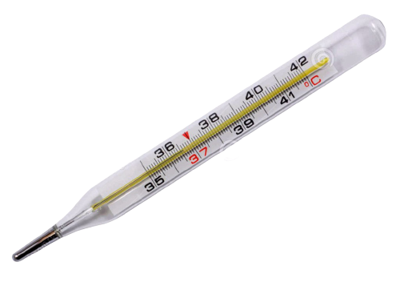
Dụng cụ để đo nhiệt độ
Nhiệt kế thủy ngân

Slide 15
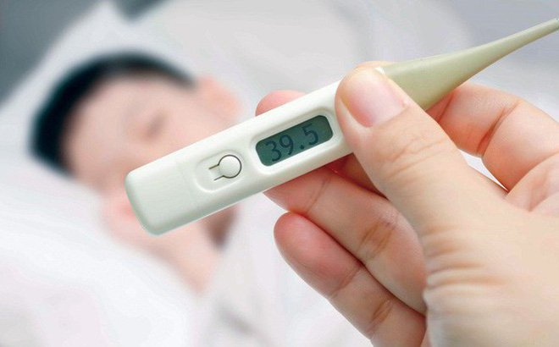
Dụng cụ để đo nhiệt độ
Nhiệt kế điện tử

Slide 16
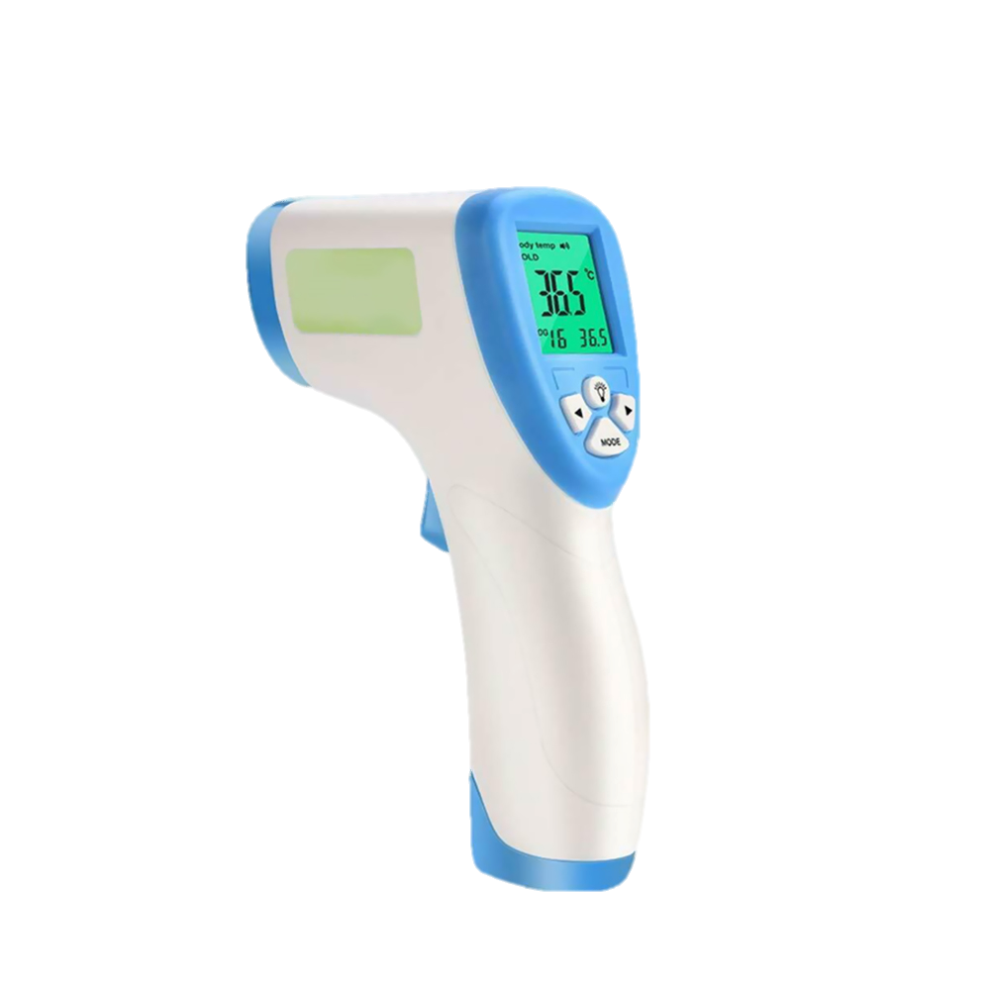
Dụng cụ để đo nhiệt độ
Nhiệt kế hồng ngoại

Slide 17
Dụng cụ để đo nhiệt độ
Đo nhiệt độ cơ thể con người

Slide 18
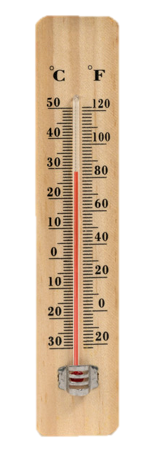
Dụng cụ để đo nhiệt độ
Nhiệt kế Rượu
treo tường

Slide 19
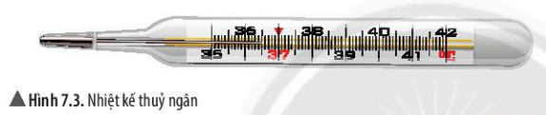
Hãy cho biết GHĐ và ĐCNN của mỗi nhiệt kế ở hình 7.3, 7.4 và 7.5 ?
Hình 7.3:
+ GHĐ:42 ⁰𝐶
+ ĐCNN: 0,1 ⁰𝐶

Slide 20
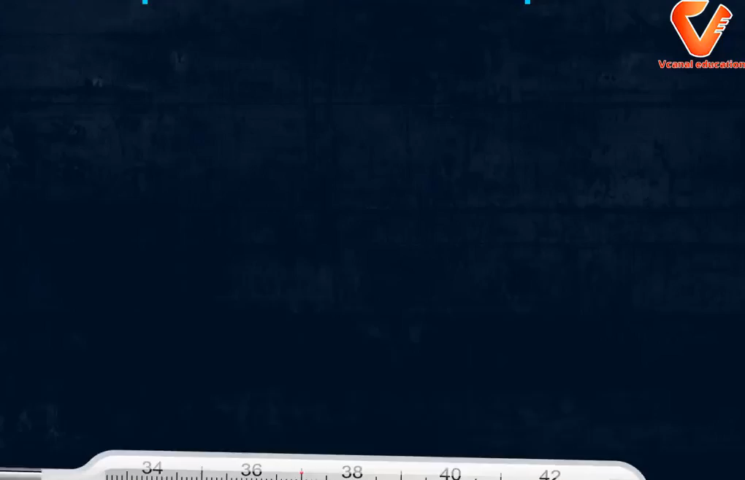

Slide 21
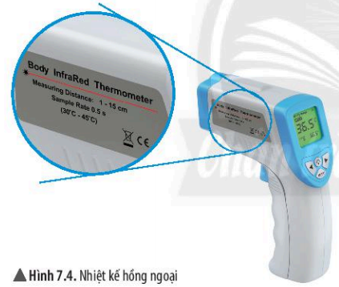
Hãy cho biết GHĐ và ĐCNN của mỗi nhiệt kế ở hình 7.3, 7.4 và 7.5 ?
Hình 7.4:
+ GHĐ:45 ⁰𝐶
+ ĐCNN: 0,5 ⁰𝐶

Slide 22
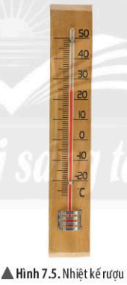
Hãy cho biết GHĐ và ĐCNN của mỗi nhiệt kế ở hình 7.3, 7.4 và 7.5 ?
Hình 7.5:
+ GHĐ: 50 ⁰𝐶
+ ĐCNN: 1 ⁰𝐶

Slide 23
Để đo nhiệt độ, người ta sử dụng nhiệt kế.
Thang chia độ
Người ta dựa trên hiện tượng dãn nở vì nhiệt của chất lỏng để chế tạo nhiệt kế.
Ống quản
Bầu đựng chất lỏng

Slide 24


Slide 25
CÁC LOẠI THANG ĐO NHIỆT ĐỘ

Slide 26


Slide 27
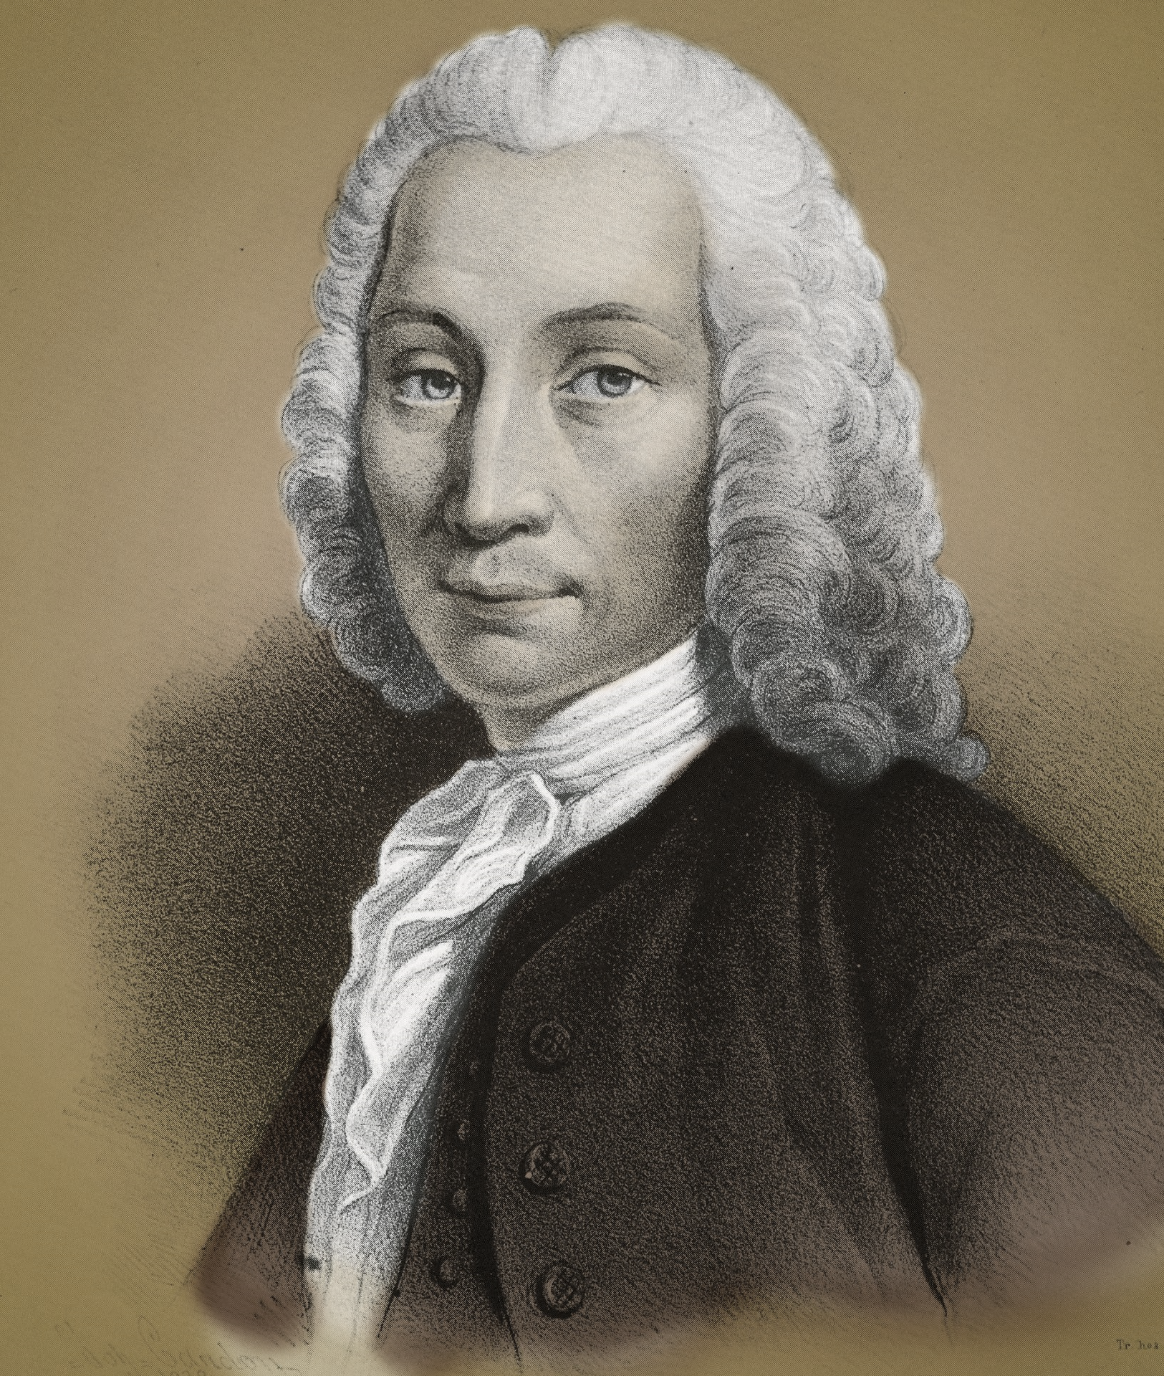
THANG NHIỆT ĐỘ C
Anders Celsius
(1701-1733)
Nhà Vật lí người Thụy Điển
NĂM 1742 ĐÃ ĐỀ XUẤT THANG ĐO ĐỘ C. Kí hiệu: ºC
Notes:
Năm 1742, nhà Vật lí người Thuỵ Điển, Celsius (1701 - 1744) đã đề nghị chia nhỏ khoảng cách giữa nhiệt độ đông đặc của nước (0 °C) và nhiệt độ sôi của nước (100 °C) thành 100 phần bằng nhau, mỗi phần ứng với 1 độ, kí hiệu là 1 °C (C là chữ cái đẩu tên gọi nhà Vật lí Celsius). Những nhiệt độ thấp hơn 0 °C gọi là nhiệt độ âm.

Slide 28
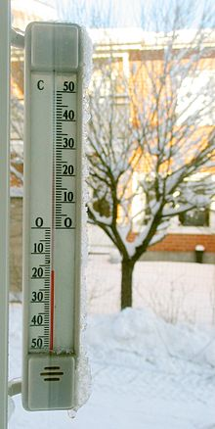
LƯU Ý VỀ ĐỘ ÂM
Những nhiệt độ thấp hơn 0⁰C gọi là nhiệt độ âm.

Slide 29
THANG NHIỆT ĐỘ F

Slide 30
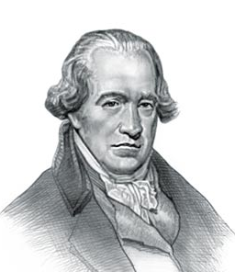
THANG NHIỆT ĐỘ F
Gabriel Fahrenheit
(1686-1736)
Nhà Vật lí người Đức
ĐÃ ĐỀ XUẤT THANG ĐO ĐỘ F, KÝ HIỆU ºF

Slide 31
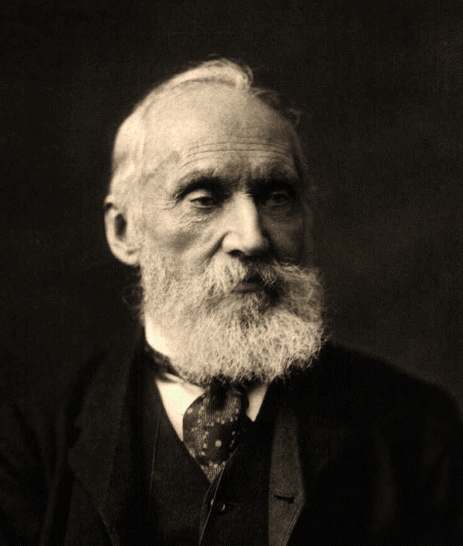
THANG NHIỆT ĐỘ K
William Thomson, 1st Baron Kelvin
(1686-1736)
Nhà Vật lí người Ai Len
NĂM 1848 ĐÃ ĐỀ XUẤT THANG ĐO ĐỘ K, KÝ HIỆU K

Slide 32
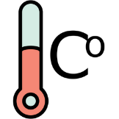

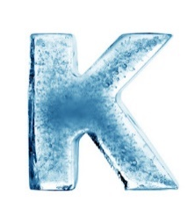
3. THANG ĐO NHIỆT ĐỘ
Đơn vị ⁰C: thang đo nhiệt độ Celcius.
Đơn vị ⁰F: thang đo nhiệt độ Farenheit.
Đơn vị K: thang đo nhiệt độ Kelvin.

Slide 33
- Thang nhiệt độ Celsius:
+ Nhiệt độ đông đặc của nước là 0⁰C.
+ Nhiệt độ sôi của nước là 100⁰C.
- Thang nhiệt độ Fa – ren – hai:
+ Nhiệt độ đông đặc của nước là 32⁰F.
+ Nhiệt độ sôi của nước là 212⁰F.
- Thang nhiệt độ Ken – vin:
+ Nhiệt độ đông đặc của nước là 273K.
+ Nhiệt độ sôi của nước là 373K.

Slide 34
TIẾT 3

Slide 35
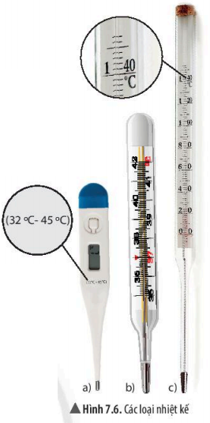
Có các nhiệt kế như hình 7.6, để đo nhiệt độ sôi của nước trong ấm ta nên dùng loại nhiệt kế nào? Đo nhiệt độ của cơ thể ta nên dùng loại nhiệt kế nào? Vì sao?
Trong hình 7.6, ba loại nhiệt kế có GHĐ lần lượt là 45⁰C, 42⁰C, 40⁰C.
- Để đo nhiệt độ sôi của nước trong ấm, ta không dùng được nhiệt kế nào trong hình 7.6 vì:
Nhiệt độ sôi của nước là 100⁰C, ta phải dùng những loại nhiệt kế có GHĐ lớn hơn hoặc bằng 100⁰C => cả 3 nhiệt kế đều không phù hợp.

Slide 36
Có các nhiệt kế như hình 7.6, để đo nhiệt độ sôi của nước trong ấm ta nên dùng loại nhiệt kế nào? Đo nhiệt độ của cơ thể ta nên dùng loại nhiệt kế nào? Vì sao?
- Để đo nhiệt độ cơ thể, ta có thể dùng được cả ba nhiệt kế trong hình 7.6 vì GHĐ của cả ba nhiệt kế đều phù hợp để đo nhiệt độ cơ thể người.

Slide 37
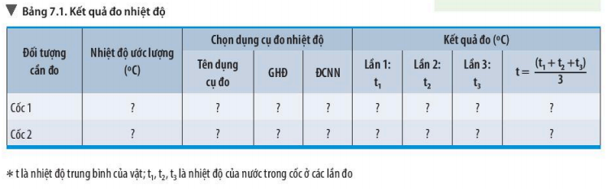
Hãy đo nhiệt độ của 2 cốc nước rồi điền kết quả theo mẫu bảng 7.1
Notes:
Các em làm nhóm và làm cá nhân để hoàn thành phiếu học tập số 2

Slide 38
4. THỰC HÀNH ĐO NHIỆT ĐỘ
Chọn nhiệt kế
Thực hiện đo
Bước 1
Bước 3
Bước 5
Bước 2
Bước 4
Ước lượng nhiệt độ
Hiệu chỉnh nhiệt kế
Đọc & ghi kết quả

Slide 39
-Tại sao chỉ có nhiệt kế thủy ngân, nhiệt kế rượu mà không có nhiệt kế nước?
- Mô tả cách đo và thực hành đo nhiệt độ của cơ thể em ?
- Chỉ có nhiệt kế thủy ngân, nhiệt kế rượu mà không có nhiệt kế nước vì:
Nhiệt kế thường dùng hoạt động dựa trên hiện tượng dãn nở vì nhiệt của chất lỏng. Rượu hay thủy ngân có tính co dãn vì nhiệt đều còn nước thì không có tính chất này. Hơn nữa, nước thì không đo được nhiệt độ âm.

Slide 40
- Tại sao chỉ có nhiệt kế thủy ngân, nhiệt kế rượu mà không có nhiệt kế nước?
- Mô tả cách đo và thực hành đo nhiệt độ của cơ thể em ?
- Cách đo nhiệt độ cơ thể:Khi đo nhiệt độ của cơ thể, ta cần thực hiện các bước sau:
+ Bước 1: Ước lượng nhiệt độ của cơ thể.
+ Bước 2: Chọn nhiệt kế phù hợp.
+ Bước 3: Hiệu chỉnh nhiệt kế đúng cách trước khi đo.
+ Bước 4: Thực hiện phép đo.
+ Bước 5: Đọc và ghi kết quả mỗi lần đo.

Slide 41
Bài 1. Tại sao bảng chia nhiệt độ của nhiệt kế y tế thủy ngân thường ghi nhiệt độ từ 35 ⁰C đến 42 ⁰C?
Vì nhiệt kế y tế dùng để đo nhiệt độ cơ thể con người, nhiệt độ mà cơ thể con người chỉ trong khoảng 34 ⁰C đến 42 ⁰C.
Bài 2. Nguyên tắc nào dưới đây được sử dụng để chế tạo nhiệt kế?
Dãn nở vì nhiệt của chất lỏng
B. Dãn nở vì nhiệt của chất khí
C. Thay đổi màu sắc của một vật theo nhiệt độ
D. Hiện tượng nóng chảy của các chất

Slide 42
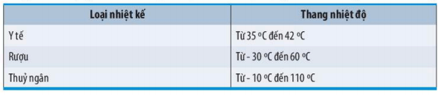
Bài 3. Bảng dưới đây ghi tên các loại nhiệt kế và nhiệt độ ghi trên thang đo của chúng.
Phải dùng loại nhiệt kế nào để đo nhiệt độ của:
a) Cơ thể người
b) Nước sôi
c) Không khí trong phòng
=> nhiệt kế y tế.
=> nhiệt kế thủy ngân.
=> nhiệt kế rượu.

Slide 43

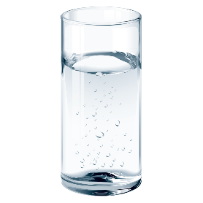
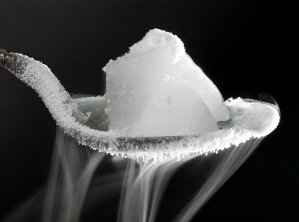
SỰ CHUYỂN TRẠNG THÁI CỦA CHẤT
T (ºC)
SÔI
K
100
L+K
NÓNG CHẢY
0
L
R+L
t
Notes:
Cùng một chất nhưng nếu đang ở nhiệt độ khác nhau sẽ tồn tại ở các thể khác nhau.

